Slide 1

Amis Code Cafe 8 juni 2020
Dev Containers
VS Code

Slide 2
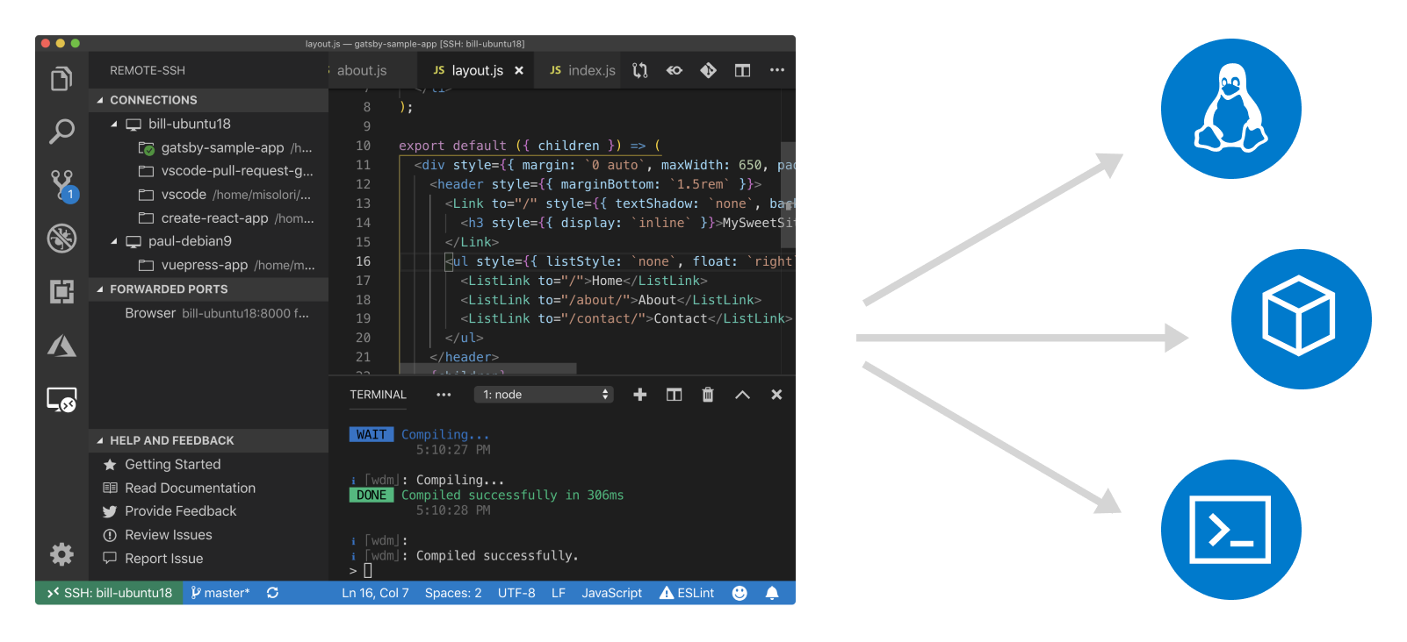
Development Containers in VS Code
Pluspunten
Met één setup een hele omgeving inrichten;
Dev Container integreert in VS Code;
Sources op je locale schijf, de rest in containers;
Installeren en opstarten door enkel een folder openen;
Voor ieder wat wils, Node, Java, Python, C++, Posh, Rust, Azure, Elm etc.
Makkelijk distribueerbaar, allemaal teksfiles;
Use Cases: workshops, standaard dev omgevingen, dev-test-setups, managebaar maken van diverse omgevingen;

Slide 3
Development Containers in VS Code
In deze workshop/tutorial
Main Dev Env + peripheral service
Development environment, 8KB (7zip);
F# 5-preview;
Dotnetcore 3.1;
VS Code extensie voor F# development;
DynamoDB-local peripheral service;
Demo: compileer en run F# code;
Demo: F# interactief programmeren;
Documentatie stap-voor-stap uitleg hoe deze setup is opgebouwd;
VS Code
Docker
Fsharp compiler
Fsharp Interactive
DynamoDB
Local files

Slide 4
Development Containers in VS Code
Verdere informatie
Introductie:
https://code.visualstudio.com/blogs/2019/05/02/remote-development
https://code.visualstudio.com/docs/remote/containers
Lijst met alle ondersteunde dev containers:
https://github.com/microsoft/vscode-dev-containers/tree/master/containers
Voorbeeld met Node:
https://medium.com/the-telegraph-engineering/remote-development-with-vs-code-a8d8fe8aa9e
Voorbeeld met Python:
https://www.youtube.com/watch?v=jKB_nIoC1gQ

Slide 5
Development Containers in VS Code
Vragen zover?
Anders door naar de demo

Slide 6

Dev Containers in VS Code

